Slide 1
Microscopie optiques

Slide 2
$$B$$
$$A^{′}$$
$$A$$
$$B^{′}$$

Slide 3
Microscopie optique : but
On veut « voir » des objets petits en taille
La limitation en taille des objets visible est étroitement liée au pouvoir séparateur de l’oeil
$→$ diffraction par la pupille
$$B^{′}$$
$$A^{′}$$
$$B$$
$$A$$

Slide 4
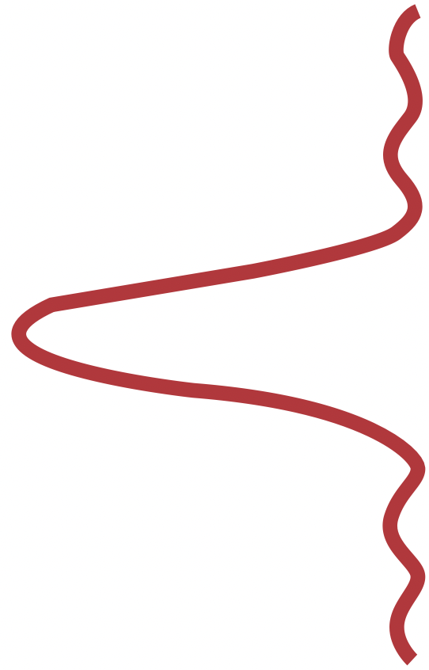
Microscopie optique : but
On veut « voir » des objets petits en taille
$→$ on veut en distinguer les détails
La limitation en taille des objets visible est étroitement liée au pouvoir séparateur de l’oeil
$→$ diffraction par la pupille
C’est en fait une limitation angulaire
$$B$$
$$A^{′}$$
$$A$$
$$B^{′}$$

Slide 5
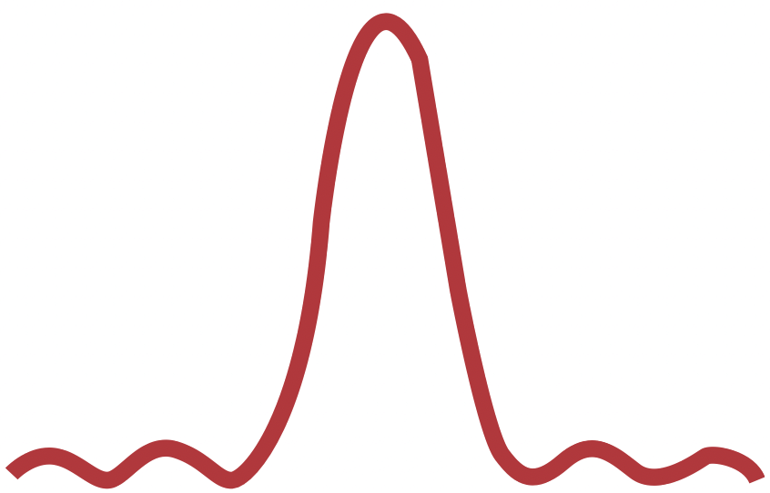
Microscopie optique : but
On veut « voir » des objets petits en taille
$→$ on veut en distinguer les détails
La limitation en taille des objets visible est étroitement liée au pouvoir séparateur de l’oeil
$→$ diffraction par la pupille
C’est en fait une limitation angulaire
$$B$$
$$h$$
$$α≃h/d$$
$$A^{′}$$
$$A$$
$$B^{′}$$
$$d$$

Slide 6
Microscopie optique : but
On veut « voir » des objets petits en taille
$→$ on veut en distinguer les détails
La limitation en taille des objets visible est étroitement liée au pouvoir séparateur de l’oeil
$→$ diffraction par la pupille
C’est en fait une limitation angulaire ($α_{min}≃1^{′}={0,017}^{∘}$)
$$B$$
$$h=h_{min}(d)$$
$$α=α_{min}$$
$$A^{′}$$
$$A$$
$$B^{′}$$
$$d$$

Slide 7
Microscopie optique : but
On veut « voir » des objets petits en taille
$→$ on veut en distinguer les détails
La limitation en taille des objets visible est étroitement liée au pouvoir séparateur de l’oeil
$→$ diffraction par la pupille
C’est en fait une limitation angulaire ($α_{min}≃1^{′}={0,017}^{∘}$)
$$h<h_{min}(d)$$
$$B$$
$$α<α_{min}$$
$$A^{′}$$
$$A$$
$$B^{′}$$
$$d$$

Slide 8
Microscopie optique : but
On veut « voir » des objets petits en taille
$→$ on veut en distinguer les détails
La limitation en taille des objets visible est étroitement liée au pouvoir séparateur de l’oeil
$→$ diffraction par la pupille
C’est en fait une limitation angulaire ($α_{min}≃1^{′}={0,017}^{∘}$)
Idée : rapprocher l’objet de l’oeil
$$h<h_{min}(d)$$
$$B$$
$$α<α_{min}$$
$$A^{′}$$
$$A$$
$$B^{′}$$
$$d$$

Slide 9
Microscopie optique : but
On veut « voir » des objets petits en taille
$→$ on veut en distinguer les détails
La limitation en taille des objets visible est étroitement liée au pouvoir séparateur de l’oeil
$→$ diffraction par la pupille
C’est en fait une limitation angulaire ($α_{min}≃1^{′}={0,017}^{∘}$)
Idée : rapprocher l’objet de l’oeil
$$h$$
$$B$$
$$A^{′}$$
$$A$$
$$B^{′}$$
$$d$$

Slide 10
Microscopie optique : but
On veut « voir » des objets petits en taille
$→$ on veut en distinguer les détails
La limitation en taille des objets visible est étroitement liée au pouvoir séparateur de l’oeil
$→$ diffraction par la pupille
C’est en fait une limitation angulaire ($α_{min}≃1^{′}={0,017}^{∘}$)
Idée : rapprocher l’objet de l’oeil
$$h$$
$$B$$
$$A^{′}$$
$$A$$
$$B^{′}$$
Limitation par le punctum Proximum
$$d$$

